Slide 1
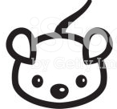





: -100
End
: +3
: +50
End

